Slide 1
старт
«Пост ДПС»
Финиш

Slide 2
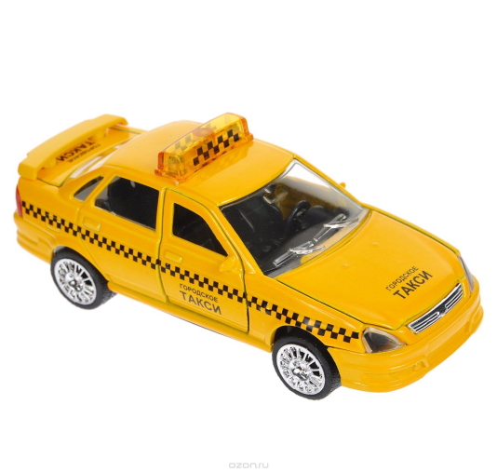
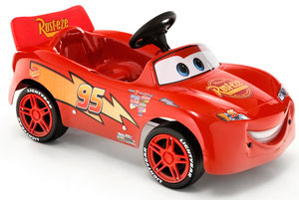
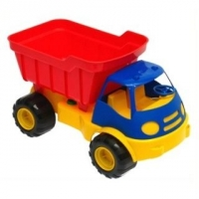
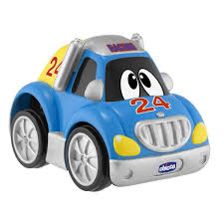
Настольная игра по ПДД «Дорога в магазин»
Правила настольной игры «Дорога в магазин»
Поставьте фишки на «Старт». Игроки ходят по очереди. В свой ход игрок бросает кубик и переставляет свою фишку вперед ровно на столько шагов, сколько выпало очков на кубике. Фишка игрока может проходить мимо шагов, занятых фишками других игроков или останавливаться на них.
Если фишка остановилась перед пешеходным переходом- игроку добавляется три хода
вперед . Фишка, попавшая на на красный круг, «Пост ДПС» , обозначает три хода назад. Если фишка игрока попала на светофор, игрок должен пропустить ход.
Побеждает тот, чья фишка первой дойдет до «Финиша». Игра ведется, пока ее не закончит предпоследний игрок.
Картинки для игры

